Slide 1
04
AWS 활용 스프링부트 및 클라우드 서비스 환경 구축
S3로 이미지 업로드 및 API 활용
Notes:
이번 시간은 지난 시간에 이어 서비스를 통해 S3에 이미지 파일을 업로드 하고 글쓰기 기능을 구현해 보도록 하겠습니다.

Slide 2
AWS 활용 스프링부트 및 클라우드 서비스 환경 구축
04

Slide 3
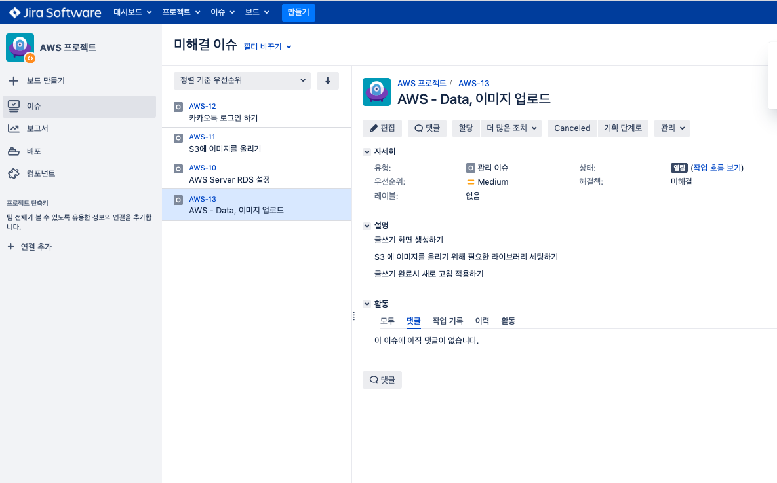
S3로 이미지 업로드 및 API 활용
04
AWS 활용 스프링부트 및 클라우드 서비스 환경 구축
Notes:
지난 시간에는 카카오로 로그인을 하고~ 로그인한 세션을 유지하고! 로그인 했다는 것을 화면에 표기하는 것까지 진행을 했었는데요!
이번 시간에는 S3 로 이미지를 업로드 하고~ 해당 업로드 한 내용을 기반으로~! 실제로~! 해당 ID 정보로 내용을 업데이트 하고~!
글쓰기 화면을 만들어서 만든 글쓴 내용을 업데이트 하는 과정을 진행해보도록 하겠습니다.
지난 시간에 보았던 S3 와 다른 점은~ 직접 파일을 올리는 것이 아니라 실제로 서비스를 통해서 파일을 올린다는 점인데요!
파일이 올라가는 과정이 쉽사리 이해 되지 않을 수도 있으니! 천천히 주의 깊게 보시면 될 것 같습니다! 바로 실습으로 넘어가 보겠습니다.

